Slide 1
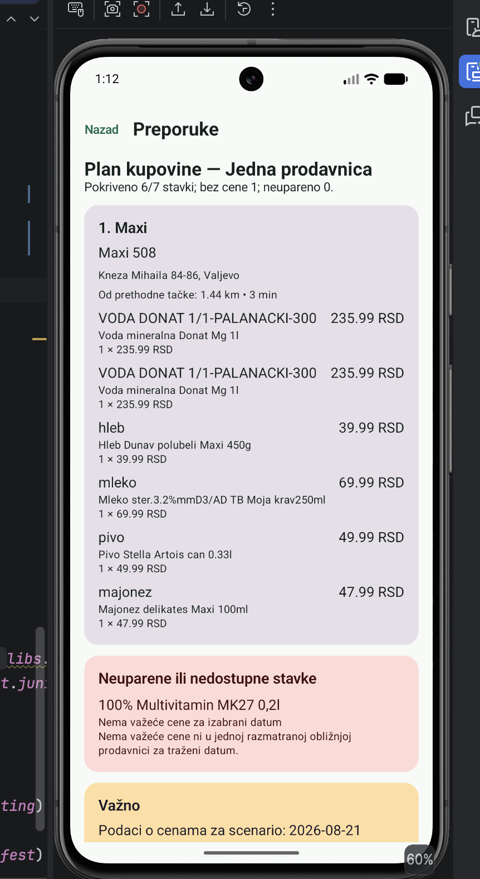
PAMETNA KUPOVINA
Od spiska do
pametne rute
Tehnički pregled objašnjen jednostavno:
kao kuhinja, sveska i pametan kalkulator.
ANDROID + SPRING BOOT + POSTGIS
Stanje projekta • 30. avgust 2026.
TEHNIČKI PREGLED
01
Notes:
Otvaranje: aplikacija ne pokušava da bude samo spisak. Ona povezuje proizvode, cene i lokacije, a zatim pravi plan kupovine.
[Sources]
- /var/folders/_t/g1zvwzms2bl808h3k5ctpmxm0000gn/T/TemporaryItems/NSIRD_screencaptureui_SsCpPG/Screenshot 2026-08-26 at 13.12.40.png
- /Users/milki/Documents/pametna-kupovina/pametna-kupovina-android/app/src/main/java/rs/pametnakupovina/app/ui/screens/RecommendationScreen.kt
[/Sources]

Slide 2
SUŠTINA PROJEKTA
Jedna rečenica: od spiska pravi tri plana
Korisnik napiše šta mu treba. Sistem pronađe šta je to, pogleda gde košta koliko i predloži kako da se kupi.
1
Prepoznaj
Naziv ili barkod postaje tačan proizvod ili porodica.
2
Uporedi
Sveže ponude se porede u obližnjim prodavnicama.
3
Isplaniraj
Jedna radnja, balans ili najniža cena.
PAMETNA KUPOVINA
02
Notes:
Ovo je najkraći opis proizvoda. Tri faze su prepoznavanje, poređenje i optimizacija.
[Sources]
- /Users/milki/Documents/pametna-kupovina/pametna-kupovina-backend/src/main/java/rs/pametnakupovina/backend/shoppinglist
- /Users/milki/Documents/pametna-kupovina/pametna-kupovina-android/app/src/main/java/rs/pametnakupovina/app/ui
[/Sources]

Slide 3
UI TOK
Put korisnika kroz aplikaciju
Spisak
Provera
Lokacija
Preporuke
Cene
1
2
3
4
5
Dodaj ili nalepi
više stavki
Potvrdi tačan
proizvod
Trenutna ili
ručni unos
Tri različita
scenarija
Ponude i
istorija
Detetu: svaki ekran je jedna stanica. Tehnički: Navigation Compose vodi stanje kroz list → matching → location → recommendation.
PAMETNA KUPOVINA
03
Notes:
UI je linearan i svaka stanica ima jednu glavnu odluku. Detalji proizvoda su sporedni izlaz iz spiska.
[Sources]
- /Users/milki/Documents/pametna-kupovina/pametna-kupovina-android/app/src/main/java/rs/pametnakupovina/app/ui
- /Users/milki/Documents/pametna-kupovina/pametna-kupovina-android/app/build.gradle.kts
[/Sources]

Slide 4
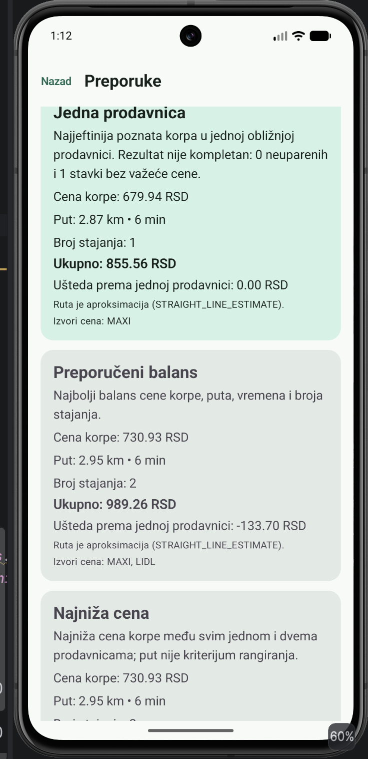
UI, BEZ MAGIJE
Šta UI zapravo govori korisniku
Jedna prodavnica
Najmanje stajanja. Može biti skuplje, ali je najjednostavnije.
Preporučeni balans
Cena + put + vreme + broj stajanja. Ovo je podrazumevani pametan kompromis.
Najniža cena
Najjeftinija korpa; put nije razlog za rangiranje. Može tražiti dve prodavnice.
PAMETNA KUPOVINA
04
Notes:
Na ekranu se namerno vide cena korpe, put, broj stajanja, ukupni trošak i izvori cena. Sistem tako objašnjava svoju odluku.
[Sources]
- /var/folders/_t/g1zvwzms2bl808h3k5ctpmxm0000gn/T/TemporaryItems/NSIRD_screencaptureui_26evO2/Screenshot 2026-08-26 at 13.12.59.png
- /Users/milki/Documents/pametna-kupovina/pametna-kupovina-android/app/src/main/java/rs/pametnakupovina/app/ui/screens/RecommendationScreen.kt
[/Sources]

Slide 5
ARHITEKTURA SISTEMA
Velika slika: sveska, kuhinja i magacin
Android
REST API
Servisi
PostGIS
Sveska u džepu
Compose + Room
← HTTPS / JSON →
Vrata kuhinje
Spring MVC
Kuvar koji računa
Spring Boot
Magacin činjenica
PostgreSQL 16
Uvozi cena i lokacija
državni CSV • Maxi • Lidl • DIS
PAMETNA KUPOVINA
05
Notes:
Telefon je klijent. Backend sadrži poslovna pravila. PostGIS čuva proizvode, cene i geografske tačke. Posebni radnik uvozi javne izvore.
[Sources]
- /Users/milki/Documents/pametna-kupovina/pametna-kupovina-backend/pom.xml
- /Users/milki/Documents/pametna-kupovina/pametna-kupovina-android/app/build.gradle.kts
- /Users/milki/Documents/pametna-kupovina/infra/docker-compose.production.yml
[/Sources]

Slide 6
MVVM + OFFLINE-FIRST
Android: radi i kada mreža štuca
Room
Lokalna sveska
Compose UI
ViewModel
Repository
Ekrani i događaji
Drži stanje ekrana
Jedno mesto za podatke
Retrofit
Poziv serveru
WorkManager ponavlja neuspele izmene; Hilt povezuje delove; DataStore čuva anonimni token.
PAMETNA KUPOVINA
06
Notes:
MVVM odvaja ono što korisnik vidi od poslovnog stanja. Repository bira lokalni ili mrežni izvor. WorkManager bezbedno ponavlja sinhronizaciju.
[Sources]
- /Users/milki/Documents/pametna-kupovina/pametna-kupovina-android/app/src/main/java/rs/pametnakupovina/app/data/ShoppingRepository.kt
- /Users/milki/Documents/pametna-kupovina/pametna-kupovina-android/app/src/main/java/rs/pametnakupovina/app/data/local/DraftItemEntity.kt
- /Users/milki/Documents/pametna-kupovina/pametna-kupovina-android/app/build.gradle.kts
[/Sources]

Slide 7
LAYERED ARCHITECTURE
Backend: kuhinja sa jasnim radnim stanicama
Controller
Service
Repository
Prima zahtev
validira ulaz
obrazac
Primeni pravila
i izračunaj
obrazac
Čita i piše
SQL podatke
Strategy
Adapter
Dependency Injection
Prava ruta ili procena lenjirom: OSRM ↔ straight line.
Svaki izvor cena govori drugačije; adapter ih prevodi.
Spring spaja komponente bez ručnog lepljenja.
PAMETNA KUPOVINA
07
Notes:
Controller-Service-Repository je glavni slojeviti obrazac. Strategija bira način rutiranja, adapteri prevode spoljne izvore, a Spring radi dependency injection.
[Sources]
- /Users/milki/Documents/pametna-kupovina/pametna-kupovina-backend/src/main/java/rs/pametnakupovina/backend
- /Users/milki/Documents/pametna-kupovina/pametna-kupovina-backend/pom.xml
[/Sources]

Slide 8
IDENTITET PROIZVODA
Barkod je lična karta; porodica je prezime
Sirovi naziv
Canonical
Product family
Category
„Grčki jogurt
500 g, 16%”
Tačan GTIN / barkod
jedan SKU
Ista stvar, različit
barkod ili pakovanje
Jogurt, hleb,
voda…
Privatne marke su vlasništvo lanca: Premia → Maxi • K Plus → IDEA/Roda • Pilos → Lidl
Dva barkoda sa istim potpisom postaju kandidat za pregled — ne spajaju se naslepo.
PAMETNA KUPOVINA
08
Notes:
Canonical product čuva tačan barkod. Product family grupiše semantički isti proizvod. Product identity candidate čuva sumnjive duplikate za ljudsku proveru. Private-label vlasništvo sprečava nelogična poređenja.
[Sources]
- /Users/milki/Documents/pametna-kupovina/pametna-kupovina-backend/src/main/resources/db/migration/V13__create_canonical_product.sql
- /Users/milki/Documents/pametna-kupovina/pametna-kupovina-backend/src/main/resources/db/migration/V28__add_source_registry_and_product_taxonomy.sql
- /Users/milki/Documents/pametna-kupovina/pametna-kupovina-backend/src/main/resources/db/migration/V34__build_product_catalog_families.sql
[/Sources]

Slide 9
TOK PODATAKA
Cena ima tablu za danas i dnevnik za juče
current_price_offer
Brzo čitanje sada
Izvori
Normalizacija
Validacija
CSV / API / feed
Naziv, jedinica,
brend, kategorija
Datum, scope,
nulta cena
price_observation
Istorija promena
Prioritet cene: STORE > STORE_FORMAT > RETAILER
Popust važi samo u svom periodu; sveže ponude imaju prednost, a zastarele dobijaju upozorenje.
PAMETNA KUPOVINA
09
Notes:
Current_price_offer je read model za brza pitanja. Price_observation je istorija promena. Ovo odvaja čest upit od velikog arhivskog dnevnika.
[Sources]
- /Users/milki/Documents/pametna-kupovina/pametna-kupovina-backend/src/main/resources/db/migration/V2__create_price_import_tables.sql
- /Users/milki/Documents/pametna-kupovina/pametna-kupovina-backend/src/main/resources/db/migration/V23__add_store_price_scope.sql
- /Users/milki/Documents/pametna-kupovina/pametna-kupovina-backend/src/main/resources/db/migration/V36__classify_uncategorized_products_and_ignore_zero_prices.sql
[/Sources]

Slide 10
POSTGRESQL + POSTGIS
Šema baze I — katalog, prodavnice i cene
retailer
store_format
retailer_product
canonical_product
current_price_offer
lanac
format
artikal trgovca
tačan barkod
trenutna cena
store
price_observation
lokacija + tačka
istorija
brand
product_family
product_presence
brend / vlasnik
porodica
gde se prodaje
product_category
family_member
taksonomija
članstvo
Plavo = identitet i geografija • zeleno = brzi operativni pogled
PAMETNA KUPOVINA
10
Notes:
Prva polovina šeme prikazuje tačan proizvod, porodicu, trgovca, fizičku prodavnicu i dva načina čuvanja cena. Veze su pojednostavljene radi čitljivosti; nisu prikazane sve kolone i pomoćne tabele.
[Sources]
- /Users/milki/Documents/pametna-kupovina/pametna-kupovina-backend/src/main/resources/db/migration/V2__create_price_import_tables.sql
- /Users/milki/Documents/pametna-kupovina/pametna-kupovina-backend/src/main/resources/db/migration/V18__model_retailer_store_format_and_store.sql
- /Users/milki/Documents/pametna-kupovina/pametna-kupovina-backend/src/main/resources/db/migration/V23__add_store_price_scope.sql
- /Users/milki/Documents/pametna-kupovina/pametna-kupovina-backend/src/main/resources/db/migration/V34__build_product_catalog_families.sql
[/Sources]

Slide 11
TOK ODLUKE I AUDIT
Šema baze II — spisak, uparivanje i uvoz
shopping_list
shopping_list_item
match_decision
match_feedback
spisak
stavka + pravilo
predlog i ishod
nepromenljiv trag
canonical_product
product_family
identity_candidate
tačan proizvod
porodica
sumnjivi duplikat
retailer_data_source
import_run
heartbeat
current / history
izvor
jedan uvoz
radnik je živ
rezultat uvoza
Žuta = odluka koja traži objašnjenje ili ljudsku proveru
PAMETNA KUPOVINA
11
Notes:
Druga polovina šeme prikazuje spisak, predlog uparivanja, audit povratne informacije i operativni trag uvoza. Identity candidate je mesto za rešavanje duplikata bez opasnog automatskog spajanja.
[Sources]
- /Users/milki/Documents/pametna-kupovina/pametna-kupovina-backend/src/main/resources/db/migration/V7__create_shopping_lists.sql
- /Users/milki/Documents/pametna-kupovina/pametna-kupovina-backend/src/main/resources/db/migration/V16__add_product_match_decisions.sql
- /Users/milki/Documents/pametna-kupovina/pametna-kupovina-backend/src/main/resources/db/migration/V17__add_product_match_feedback_audit.sql
- /Users/milki/Documents/pametna-kupovina/pametna-kupovina-backend/src/main/resources/db/migration/V29__add_import_worker_heartbeat.sql
[/Sources]

Slide 12
OPTIMIZACIJA KUPOVINE
Kako kalkulator bira plan
Jedna prodavnica
Preporučeni balans
Najniža cena
1 stajanje
cena + put + vreme
1 ili 2 radnje
Najjeftinija poznata kompletna korpa u jednoj radnji.
Bira najbolji zbir svih realnih troškova.
Cena korpe je glavna; put ne menja rang.
Ukupno = korpa + kilometri × 20 RSD + vreme × 400 RSD/h + stajanja × 80 RSD
Do 20 prodavnica u radijusu 15 km; proverava svaku jednu i svaki par.
PAMETNA KUPOVINA
12
Notes:
Sistem razmatra kandidate u radijusu i evaluira jednu prodavnicu i sve parove. Preporučeni balans uključuje put, vreme i kaznu po stajanju. Konstante su trenutno konfiguracione vrednosti.
[Sources]
- /Users/milki/Documents/pametna-kupovina/pametna-kupovina-backend/src/main/resources/application.properties
- /Users/milki/Documents/pametna-kupovina/pametna-kupovina-backend/src/main/java/rs/pametnakupovina/backend/shoppinglist
[/Sources]

Slide 13
SLEDEĆI KORAK
Plan postaje aktivan spisak za kupovinu
Izaberi plan
Počni kupovinu
Čekiraj stavke
Idi dalje
Završi
1
2
3
4
5
Jedna radnja,
balans ili cena
Stavke su složene
po prodavnicama
Kupljeno, zamena
ili preskoči
Mapa vodi do
sledeće radnje
Sačuvaj zbir
i istoriju
Kao pravi papirni spisak: progres ostaje sačuvan, radi i bez mreže i jasno pokazuje šta je kupljeno ili još čeka.
PAMETNA KUPOVINA
13
Notes:
UI je linearan i svaka stanica ima jednu glavnu odluku. Detalji proizvoda su sporedni izlaz iz spiska.
[Sources]
- /Users/milki/Documents/pametna-kupovina/pametna-kupovina-android/app/src/main/java/rs/pametnakupovina/app/ui
- /Users/milki/Documents/pametna-kupovina/pametna-kupovina-android/app/build.gradle.kts
[/Sources]

Slide 14
PRIVATNOST I PRODUKCIJA
Lokacija je pozajmljena, ne prisvojena
44.2740, 19.8800
Vlasništvo
X-Client-Token odvaja anonimne spiskove.
Telefon šalje koordinate samo za jedno računanje. Backend ih ne čuva i ne upisuje u log.
Transport
Caddy + TLS štite saobraćaj.
Operacije
Admin ključ, health check, worker heartbeat.
Važno: anonimni token nije nalog. Za javni servis treba dodati rotaciju, rate-limit i jači audit.
Oporavak
Docker volume + profil za backup baze.
PAMETNA KUPOVINA
14
Notes:
Lokacija je request-only. Produkcijski compose već odvaja backend, import worker, bazu, backup i Caddy. Ipak, anonimni client token nije zamena za pravi korisnički nalog.
[Sources]
- /Users/milki/Documents/pametna-kupovina/pametna-kupovina-backend/src/main/resources/application.properties
- /Users/milki/Documents/pametna-kupovina/infra/docker-compose.production.yml
- /Users/milki/Documents/pametna-kupovina/pametna-kupovina-android/app/src/main/java/rs/pametnakupovina/app/ui/screens/LocationScreen.kt
[/Sources]

Slide 15
STANJE 30. 8. 2026.
Šta je završeno — i šta smo upravo proverili
37
109
0
PASS
Flyway migracija
backend testova
grešaka
Android unit + build
Pretraga i izbor canonical / family proizvoda
Uparivanje, audit i fleksibilne kategorije
Uvoz cena, lokacija i tri scenarija kupovine
Offline-first Android tok i detalji cena
Instrumentation testovi nisu ponovo pokrenuti u ovom prolazu.
PAMETNA KUPOVINA
15
Notes:
Brojevi su iz svežeg lokalnog pokretanja: backend testovi i Android unit/build. Instrumentation testovi postoje, ali nisu ponovo pokrenuti za ovaj dokument.
[Sources]
- Lokalno izvršenje: ./mvnw test, 2026-08-30
- Lokalno izvršenje: ./gradlew testDebugUnitTest assembleDebug, 2026-08-30
- /Users/milki/Documents/pametna-kupovina/pametna-kupovina-backend/src/test
- /Users/milki/Documents/pametna-kupovina/pametna-kupovina-android/app/src/androidTest
[/Sources]

Slide 16
SLEDEĆI NAJPAMETNIJI REDOSLED
Da — ostale su važne optimizacije
0–30 dana
30–60 dana
60–90 dana
Pouzdan katalog
Pouzdana produkcija
Skala i kvalitet
Admin pregled duplikata, merge/split porodica, aliasi i metrika pokrivenosti.
Domen/TLS, tajne, rate-limit, monitoring, off-site backup i restore proba.
Load test, EXPLAIN ANALYZE, particionisanje istorije i prava drumska ruta.
Najveća sledeća vrednost: alat za ljudsku proveru duplikata — šema već postoji, operativni ekran još ne.
PAMETNA KUPOVINA
16
Notes:
Prioritet nije još tabela, već operativni proces oko postojeće šeme identiteta. Zatim produkcijska pouzdanost, pa optimizacija skale i realno rutiranje.
[Sources]
- /Users/milki/Documents/pametna-kupovina/pametna-kupovina-backend/src/main/resources/db/migration/V34__build_product_catalog_families.sql
- /Users/milki/Documents/pametna-kupovina/infra/docker-compose.production.yml
- /Users/milki/Documents/pametna-kupovina/pametna-kupovina-backend/src/main/resources/application.properties
[/Sources]

Slide 17
GDE SMO SADA
Jezgro radi.
Pametan sistem
Sledeći cilj je pouzdana beta koja plan pretvara u aktivan spisak i uvek zna:
ne skriva greške
+
koji je proizvod
objašnjava odluke
gde se prodaje
=
koliko košta
poverenje
šta je kupljeno i šta je ostalo
PAMETNA KUPOVINA
17
Notes:
Zaključak: funkcionalno jezgro je završeno. Najveći rizici su kvalitet kataloga i produkcijska pouzdanost, a ne osnovni tok aplikacije.
[Sources]
- /Users/milki/Documents/pametna-kupovina
- /private/tmp/pametna-kupovina-presentation-20260830/source-notes.txt
[/Sources]

